Slide 1




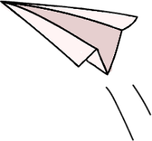
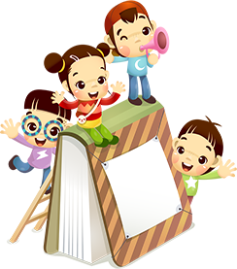

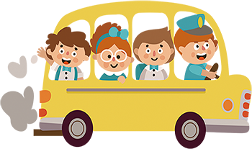


ỦY BAN NHÂN DÂN QUẬN PHÚ NHUẬN
TRƯỜNG TIỂU HỌC NGUYỄN ĐÌNH CHÍNH

Slide 2

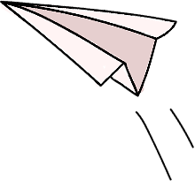


Slide 3
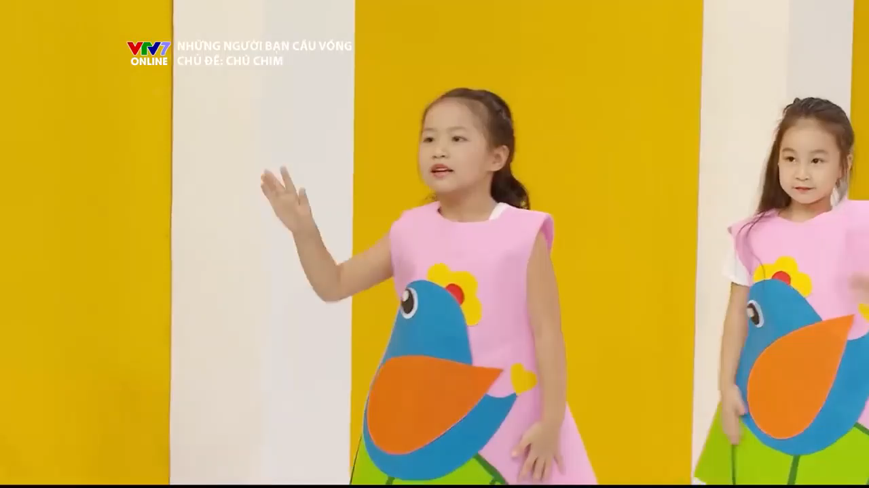

Slide 4


Thứ Năm ngày … tháng … năm 2022
TOÁN
Tiết 3

Slide 5


Slide 6
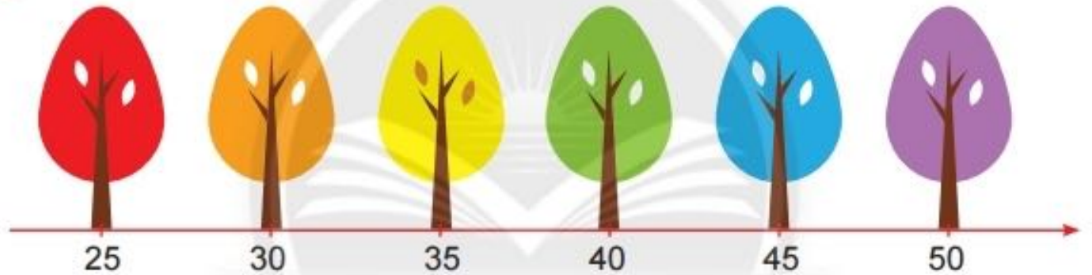
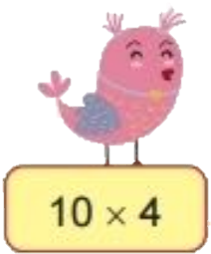
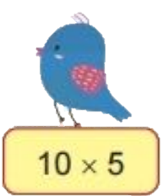
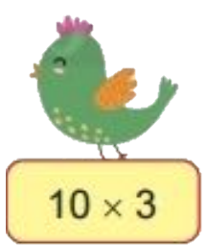
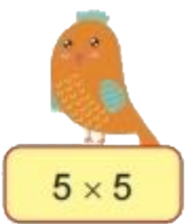
5
Tính để biết mỗi con chim sẽ bay đến cây nào?
Kết quả của phép nhân là số nào thì chim sẽ bay tới cây ứng với số đó.

Slide 7

5
Tính để biết mỗi con chim sẽ bay đến cây nào?
Kết quả phép nhân dựa vào tổng các số hạng bằng nhau

Slide 8

5
Tính để biết mỗi con chim sẽ bay đến cây nào?
Thảo luận nhóm đôi

Slide 9
5
Tính để biết mỗi con chim sẽ bay đến cây nào?
= 10 + 10 + 10 + 10 = 40

Slide 10
5
Tính để biết mỗi con chim sẽ bay đến cây nào?
= 10 + 10 + 10 + 10 + 10 = 50

Slide 11
5
Tính để biết mỗi con chim sẽ bay đến cây nào?
= 10 + 10 + 10 = 30

Slide 12
5
Tính để biết mỗi con chim sẽ bay đến cây nào?
= 5 + 5 + 5 + 5 + 5 = 25

Slide 13
5
Tính để biết mỗi con chim sẽ bay đến cây nào?

Slide 14

6
Viết phép nhân.
Có mấy lần 3 chấm tròn?
1

Slide 15
6
Viết phép nhân.
Cái gì được lấy mấy lần?
3 được lấy
1 lần, ta viết:
3 x 1 = 3

Slide 16
6
Viết phép nhân.
3 được lấy
1 lần, ta viết:
3 x 1 = 3
.?.
.?.

Slide 17
6
Viết phép nhân.
2 được lấy
1 lần, ta viết:
5 được lấy
1 lần, ta viết:
5 x 1 = 5
2 x 1 = 2

Slide 18

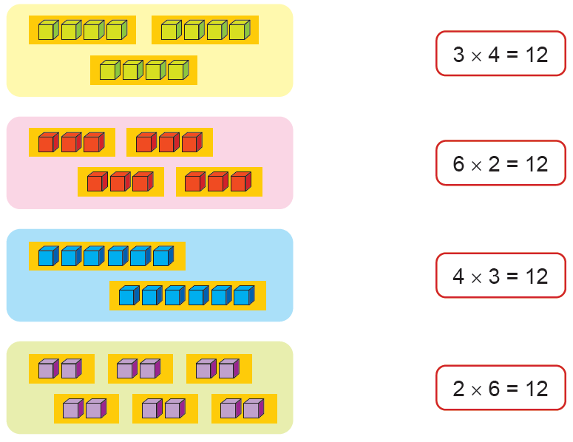
7
Tìm hình ảnh phù hợp với phép tính
Thảo luận nhóm đôi

Slide 19


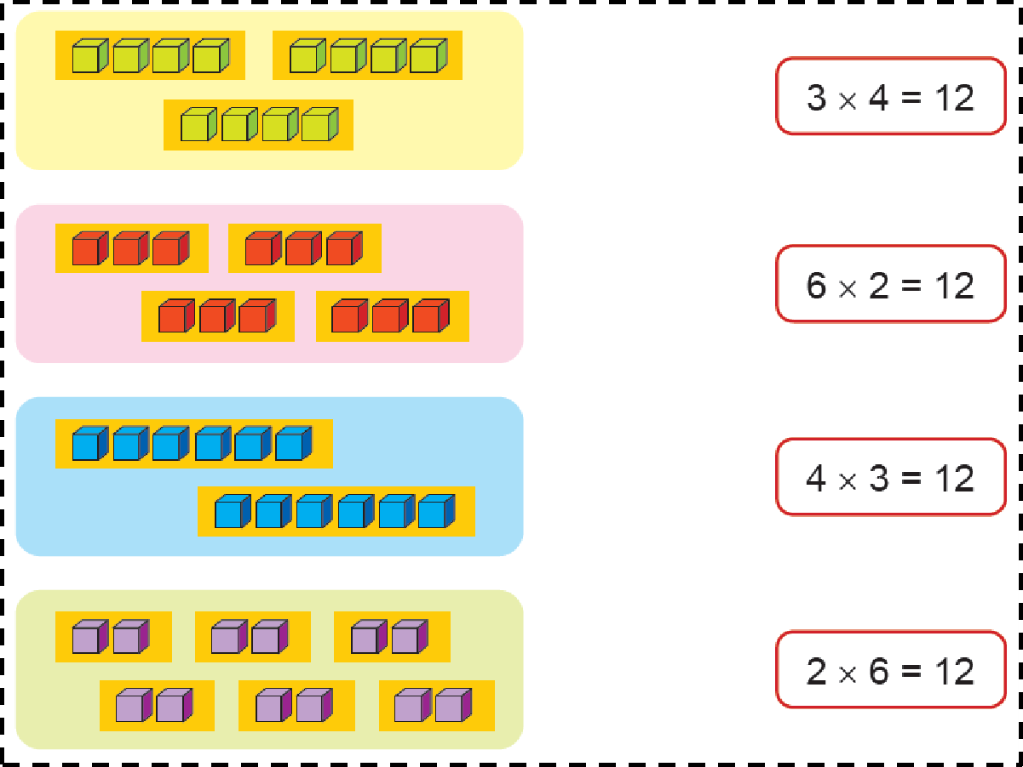
7
Tìm hình ảnh phù hợp với phép tính
→ 3 được lấy 4 lần
→ 3 khối lập phương được lấy 4 lần
→ 6 được lấy 2 lần
→ 6 khối lập phương được lấy 2 lần
→ 4 được lấy 3 lần
→ 4 khối lập phương được lấy 3 lần
→ 2 được lấy 6 lần
→ 2 khối lập phương được lấy 6 lần

Slide 20


Slide 21

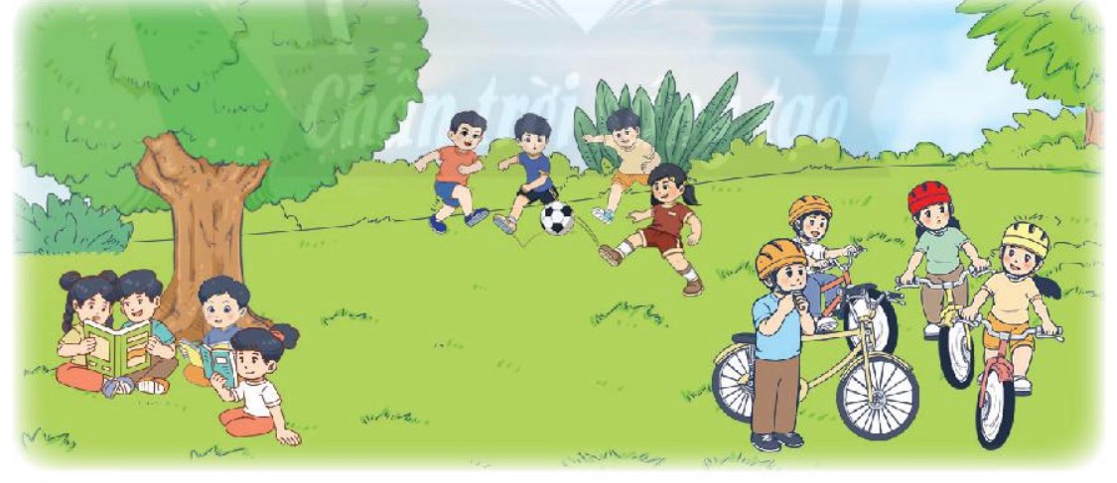
Số?
Có .?. nhóm, mỗi nhóm có .?. bạn.
.?. được lấy .?. lần.
.?. x .?. = .?.

Slide 22
Số?
Có .?. nhóm, mỗi nhóm có .?. bạn.
.?. được lấy .?. lần.
.?. x .?. = .?.

Slide 23
Số?
3
4
Có .?. nhóm, mỗi nhóm có .?. bạn.
.?. được lấy .?. lần.
.?. x .?. = .?.
4
3
4
3
12

Slide 24



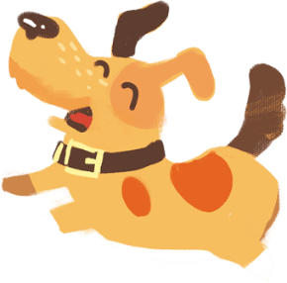
Vẽ hình em thích (hình tròn, hình tam giác, con vật, ...) thể hiện phép nhân 2 x 3.
3 nhóm, mỗi nhóm có 2 đối tượng

Slide 25



